Slide 1



Slide 2






第13课 香港和澳门回归祖国

Slide 3




一
追溯历史知成因

Slide 4
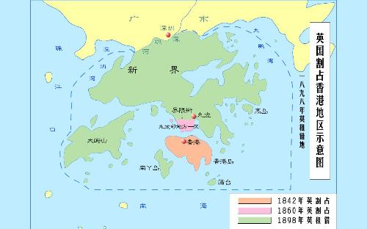
香港问题的由来
1842年《南京条约》割香港岛；
1860年《北京条约》割九龙司地方一区；
1898年《展拓香港界址专条》强租新界，租期99年。
新界
新界
九龙
香港岛

Slide 5
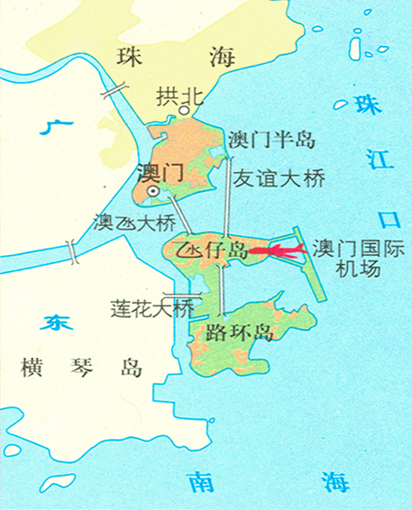
澳门问题的由来
1553年葡萄牙人借口晾晒水浸货物，进入澳门；
1557年葡萄牙贿赂明朝官员，取得在澳门半岛的定居权；
1851年，占领氹（dàng）仔岛；
1864年，占领路环岛；
1887年，《中葡和好通商条约》规定“葡国永驻管理澳门”。

Slide 6
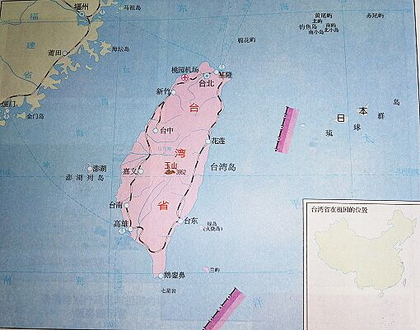
台湾问题的由来
1895年日本通过《马关条约》割台湾全岛及所有附属各岛屿、澎湖列岛；
1945年抗日战争胜利，收复台湾；
1949年，解放战争后期，国民党败退台湾，台湾与大陆又被人为的分离了。

Slide 7
二
立足国情构国策

Slide 8
材料一：新中国成立后，我国政府坚持了对港澳问题的一贯立场:香港、澳门是中国的领土，中国不承认帝国主义强加的不平等条约，主张在适当时机通过和平谈判解决这一问题;未解决前暂时维持现状。
——莫力根《高瞻远瞩的战略决策》
材料二：我多年以来一直在想，找个什么办法，不用战争手段而用和平方式来解决这种问题，我们提出的大陆与台湾统一的方式是合情合理的。统一后，台湾扔搞它的资本主义，大陆搞社会主义，但是是一个统一的中国。一个中国，两种制度。香港问题也是这样，一个中国，两种制度。 ——邓小平《稳定世界局势的新办法》1984年
完成祖国统一大业的基本方针：“和平统一、一国两制”

Slide 9
一国两制
1.提出时间：
改革开放新时期
2.提出者：
邓小平
3.目的：
实现祖国统一
一个国家
祖国统一的前提下
4.内涵：
大陆：
社会主义制度
两种制度
港澳台：
资本主义制度
5.关系：“一国”是实行“两制”的前提和基础；
“两制”从属和派生于“一国”并统一于“一国”之内。

Slide 10
合作探究一：香港回归后什么不变？什么改变？
五
个
不
变
我国政府在一九九七年恢复行使对香港的主权后，
香港的现行社会、经济制度不变。
法律基本不变。
生活方式不变。
香港自由港地位和国际贸易、金融中心的地位不变。
香港可以继续同其他国家和地区保持和发展经济关系。
……北京除了派军队以外，不向香港特区政府派出干部。
——邓小平 1984年6月

Slide 11
三
万众瞩目迎回归

Slide 12
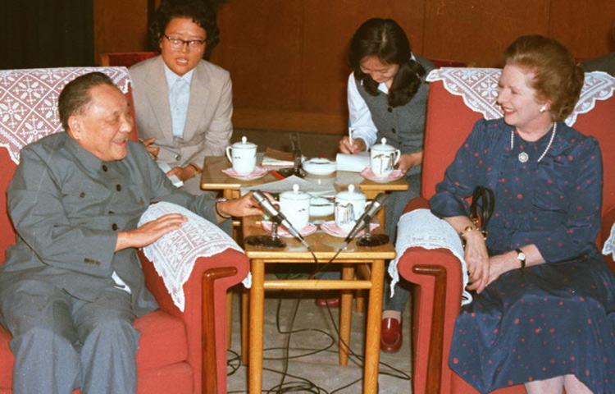
钢铁公司 VS
铁娘子
1982年邓小平会见英国首相撒切尔夫人

Slide 13
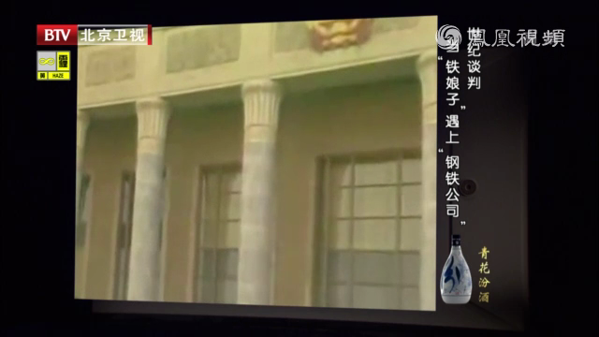

Slide 14
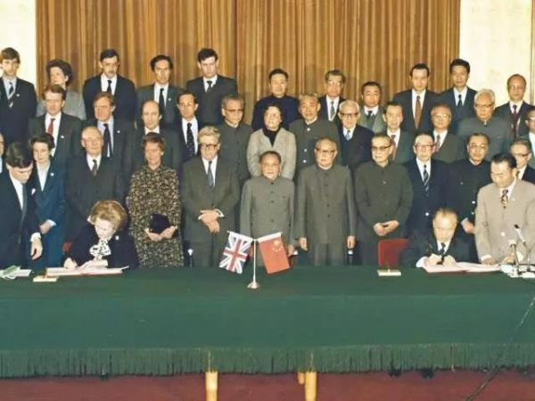
1984年12月，中英两国政府正式签署联合声明 ，宣布中华人民共和国政府将于1997年7月1日对香港恢复行使主权，设立直辖于中央人民政府的香港特别行政区。

Slide 15


Slide 16
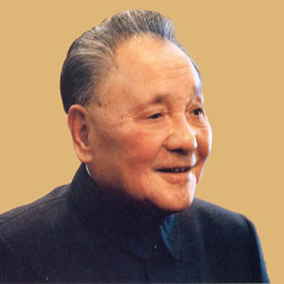
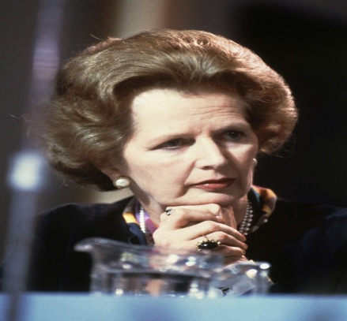
合作探究二：为什么香港能够顺利回归？
材料三 香港问题为什么能够谈成呢？ 并不是我们参加谈判的人有特殊的本领，主要是我们这个国家这几年发展起来了，是个兴旺发达的国家，有力量的国家,而且是个值得信任的国家……当然，香港问题能够解决好，还是由于“一国两制”的根本方针或者说战略搞对了，也是中英双方共同努力的结果。 ——邓小平
材料四 对英国来说，这不是也不可能是胜利，因为我们是同一个不愿妥协和实力上远占优势的对手打交道。英国在谈判开始时并不打算把香港整个交给中国，到最后不得不同意交还整个香港地区。这是英国不情愿而又不得不做的。
—— 撒切尔夫人
1.中国综合国力增强，国际地位提高；
2.“一国两制”构想的正确指导；
3.中英双方的共同努力。

Slide 17
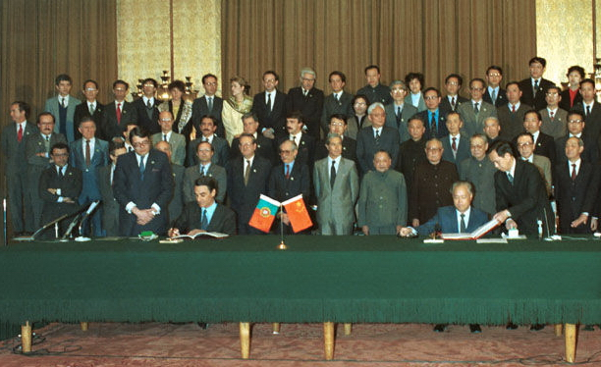
1987年4月，中葡两国政府签署联合声明,宣布中华人民共和国政府将于1999年12月20日对澳门恢复行使主权。

Slide 18
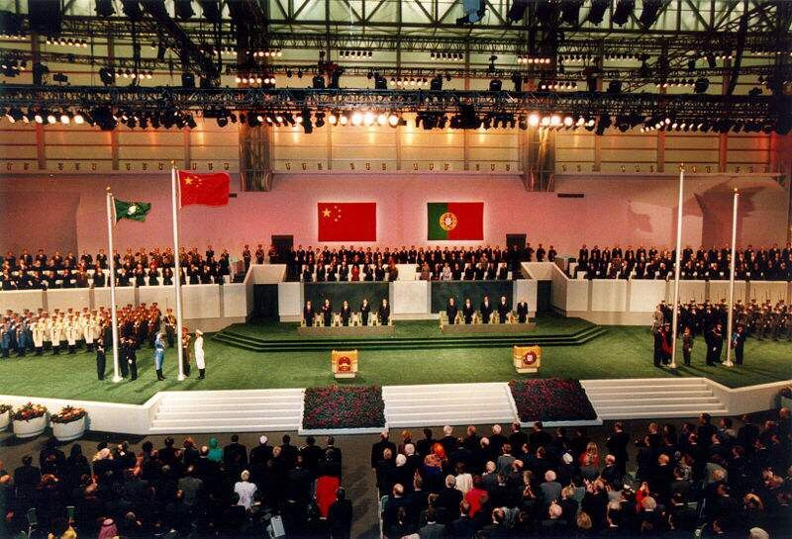
1999年12月20日，中葡澳门政权交接仪式

Slide 19
四
洗雪国耻促发展

Slide 20
思考：香港和澳门回归的历史意义？
材料五：中华民族洗雪百年耻辱、扬眉吐气的时刻到来了! 这是中华民族的盛事, 对祖国统一大业的最终完成有着非凡的意义。
——1997年7月1日《人民日报》
1.标志中国人民洗雪了百年国耻。
2.在完成祖国统一大业的道路上迈出了重要一步。

Slide 21
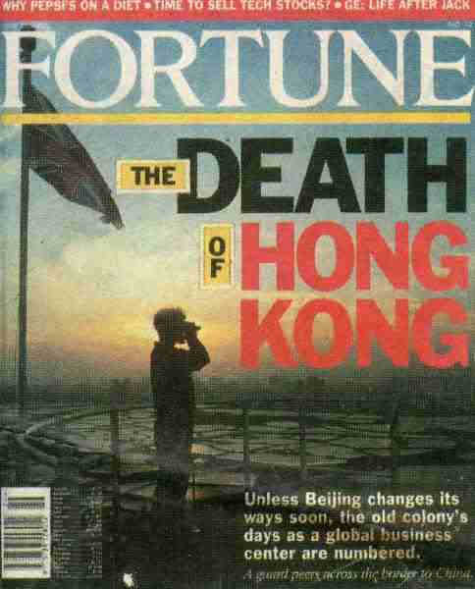
“香港之死”
它预言:“香港在回归之后会丧失国际商贸和金融中心的地位，英文会被中文取代，商界会撤离香港，贪污会蔓延……香港未来的发展可以归结为两个字：完蛋。”
1995年美国《财富》杂志
封面专题: The Death of Hong Kong

Slide 22
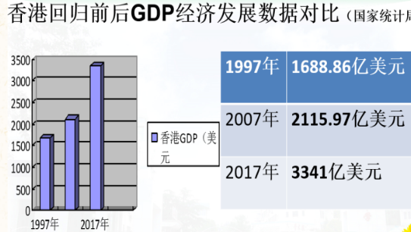
材料六
材料七
澳门回归后第二年，2000年GDP是539亿澳门元，人均是1.6万美元。到了2018年，澳门GDP已经升到4403亿澳门元，人均GDP达到了8.3万美元，全世界排第二，仅次于卢森堡。
—— 国务院港澳事务办公室主任张晓明

Slide 23
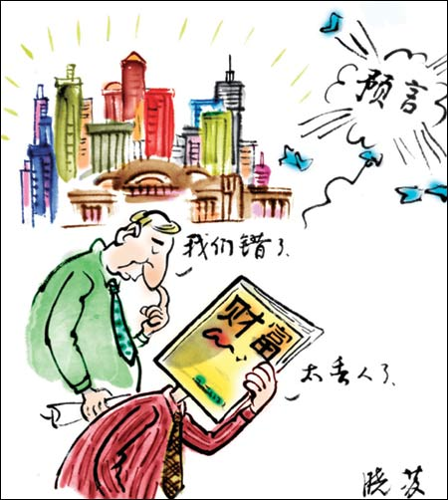
2007年6月28日《财富》杂志上发表文章，在正文开头第一句即承认“啊，我们错了！”
“……在1997年7月1日回归后的10年，香港这座城市比过去任何时候都充满活力”。

Slide 24
实践充分证明，“一国两制”是历史遗留的香港问题的最佳解决方案，也是香港回归后保持长期繁荣稳定的最佳制度安排，是行得通、办得到、得人心的。
——国家主席习近平在庆祝香港回归祖国20周年大会上发表重要讲话

Slide 25
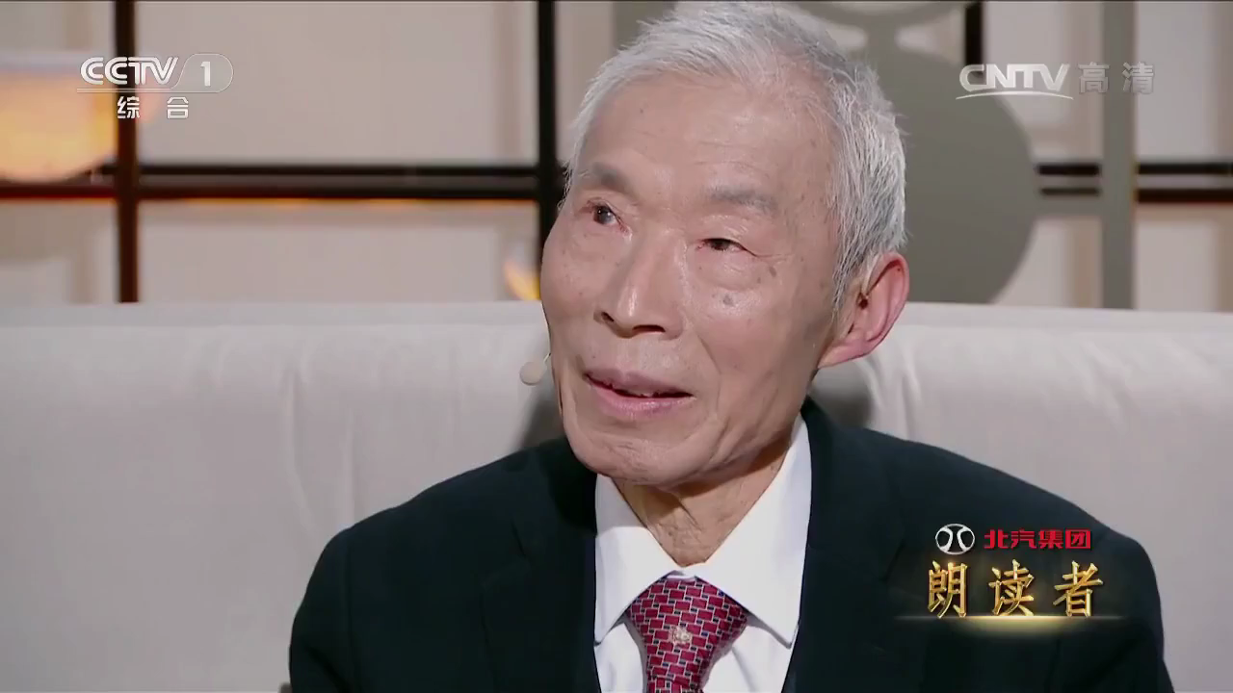
安文彬先生
中国外交部礼宾司副司长
香港交接仪式筹备组组长

Slide 26
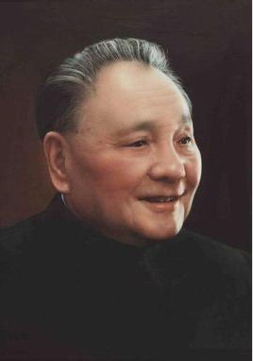
为什么我的眼中常含泪水，
因为我对这土地爱得深沉。

